Slide 1
Tuần 29
Bài 62: Luyện tập
TOÁN 1

Slide 2
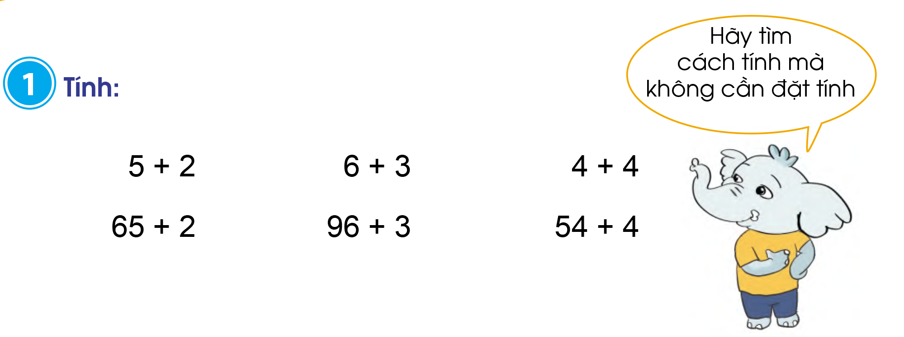



Slide 3



6 + 3 =
96 + 3 =
9
5 + 2 =
65 + 2 =
7
99
67
4 + 4 =
54 + 4 =
8
58

Slide 4
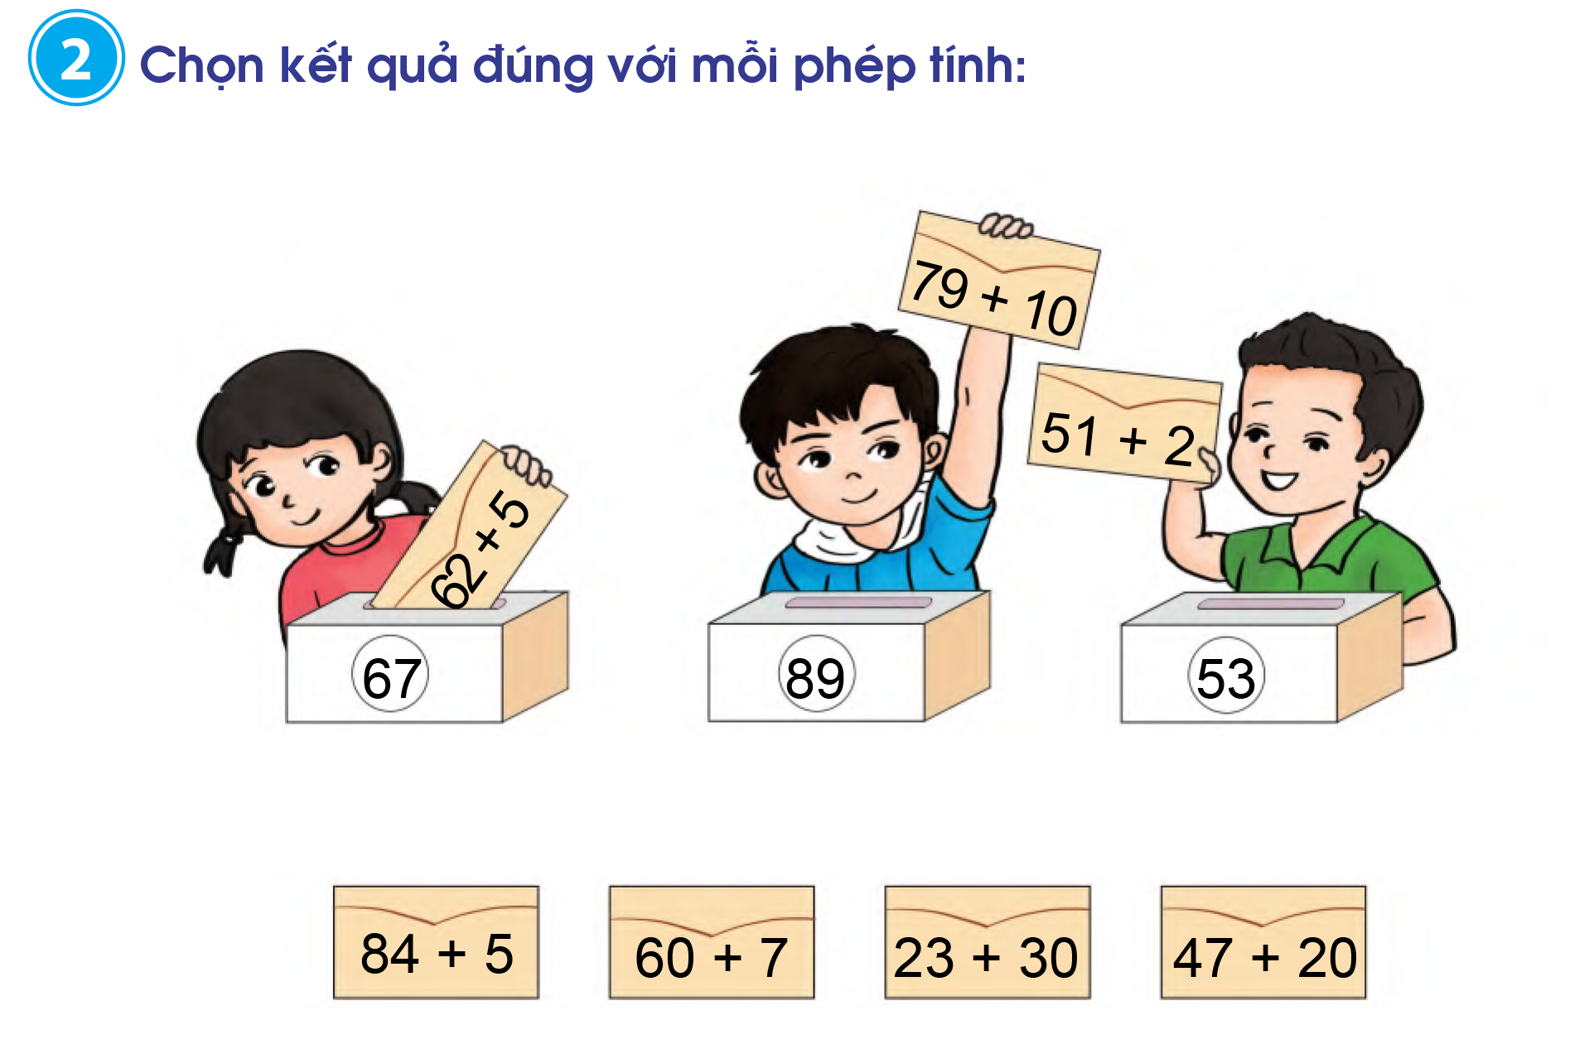

Slide 5

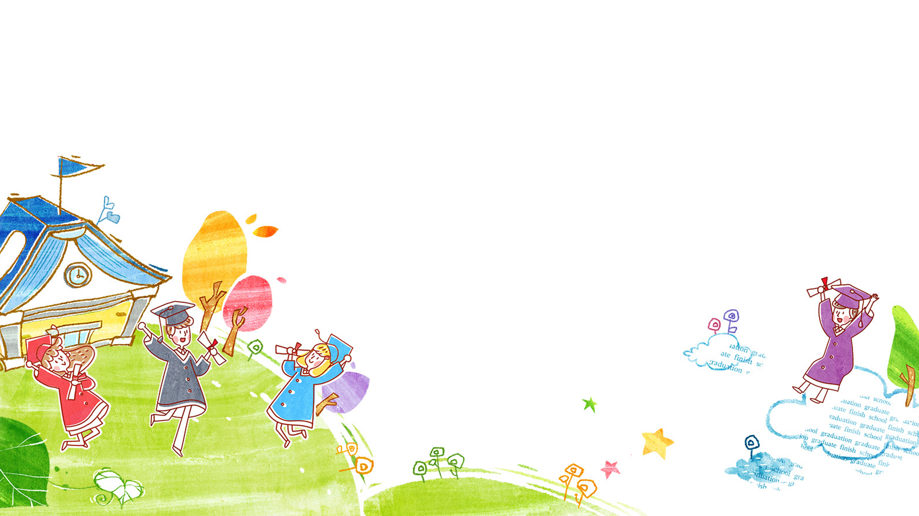
3. a,Tính
50 + 10 + 3 =
63
30 + 40 +10 =
80
70 + 8 +1 =
79
60 + 20 + 12 =
92

Slide 6
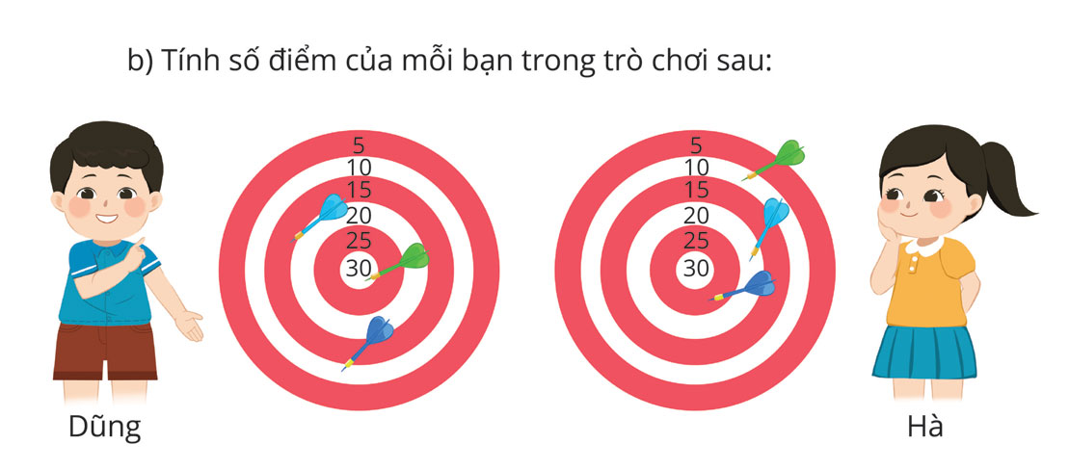

Slide 7
10 + 15 + 30 = 55
10 + 20 + 25 = 55

Slide 8
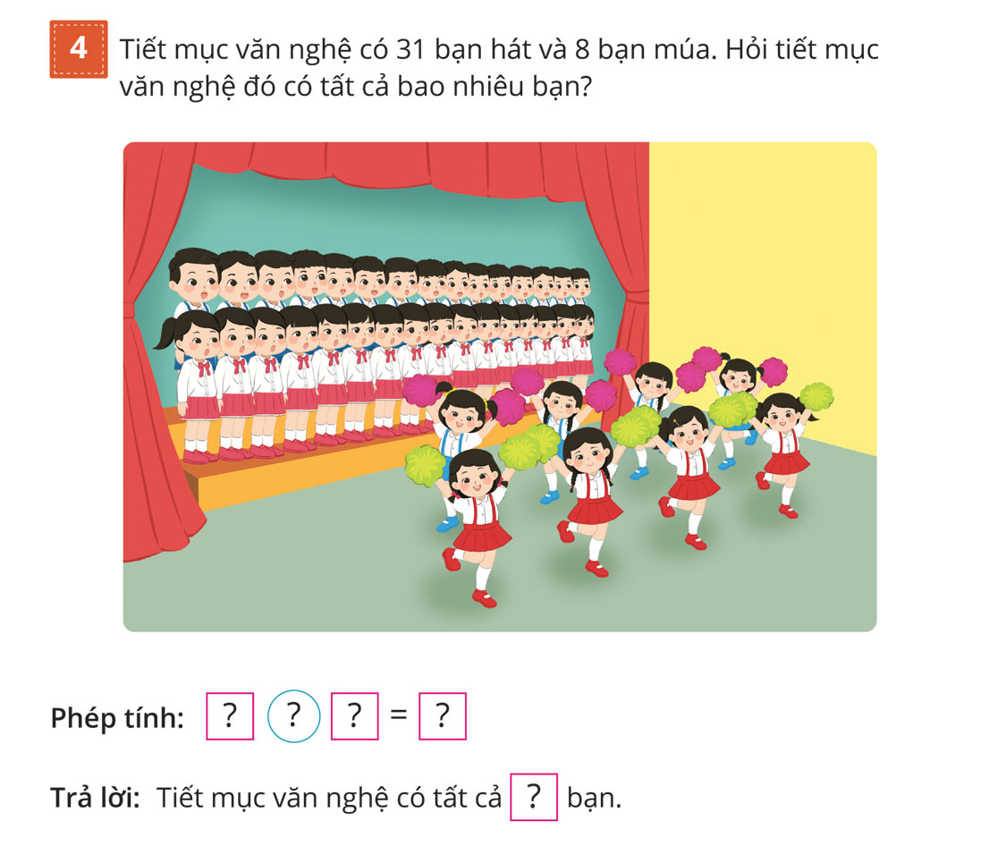
31
+
8
39
39

Slide 9





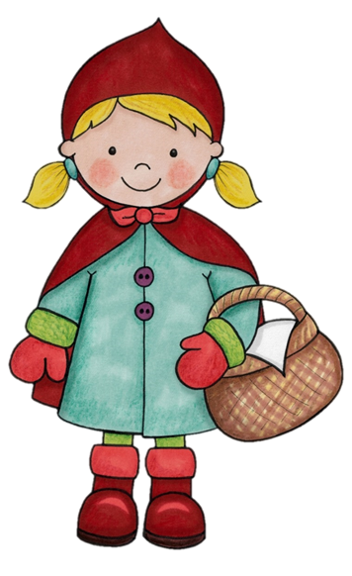
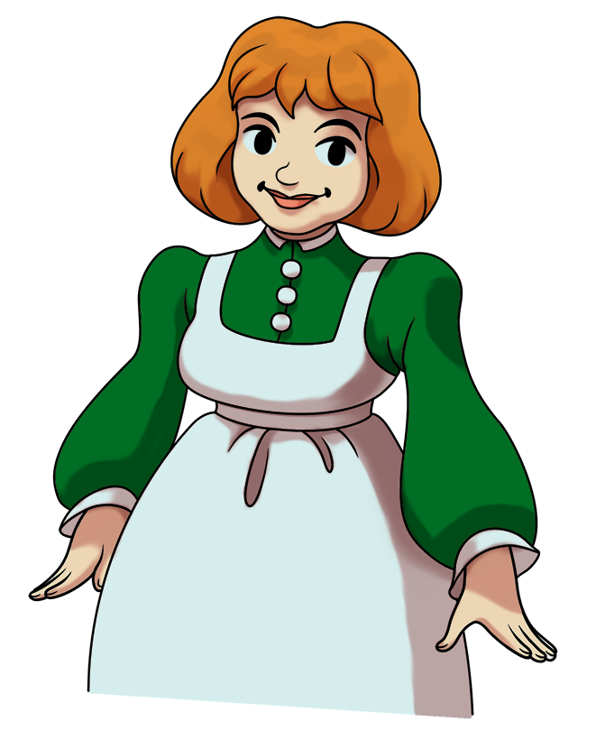


Notes:
Dẫn dắt: Mẹ giao nhiệm vụ cho KHĂN ĐỎ: mang bánh đến biếu bà.
Hãy giúp KHĂN ĐỎ vượt qua rừng rậm để mang bánh đến biếu bà nhé!

Slide 10
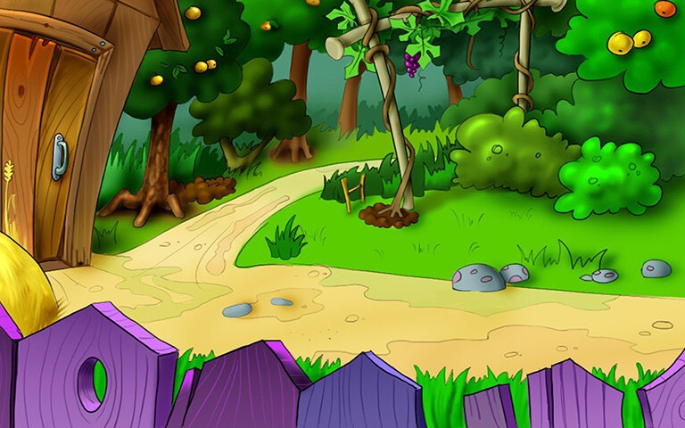
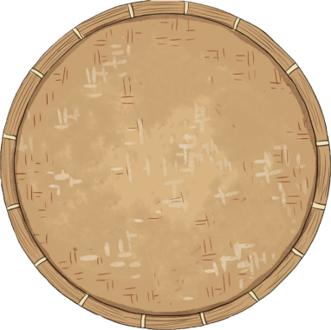



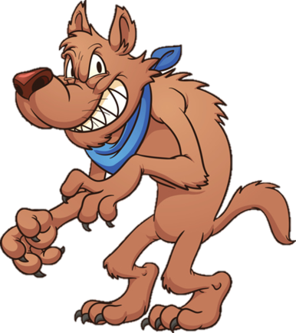
85 + 4
89
88
87
Notes:
Đúng → tặng bánh → thầy/cô nhấn vào hình chiếc bánh để đưa bánh vào giỏ → bấm phím mũi tên chuyển slide (trên bàn phím)

Slide 11





54 + 4
55
56
58

Slide 12



23 + 4
27
32
28

Slide 13
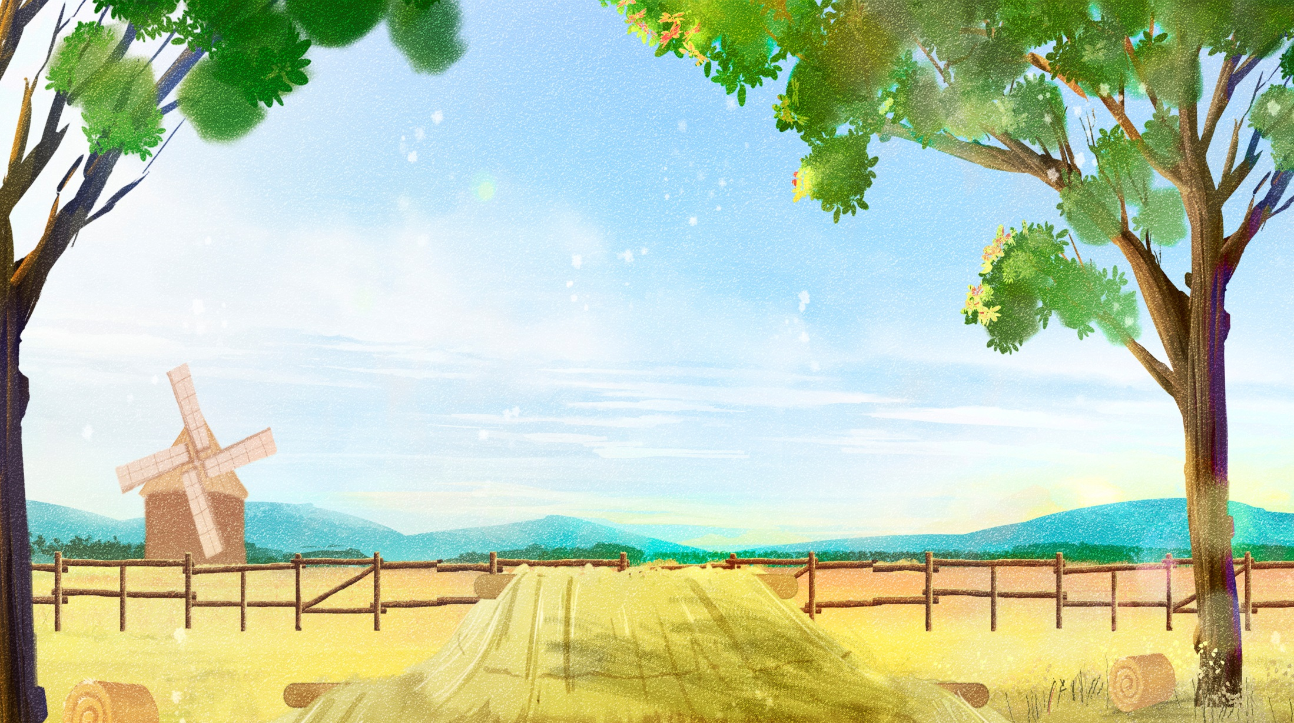



31+ 8
33
39
31

Slide 14
